Slide 1
信用卡识别
袁帆 延昊 张子逸

Slide 2
总体思路
图像处理+数字识别

Slide 3
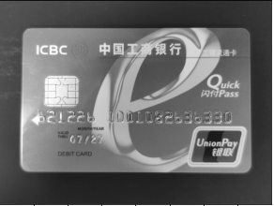
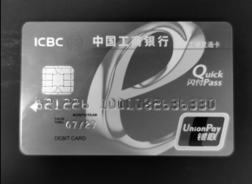
灰度化
简化矩阵，提高运算速度
cv2.imread('img/card3.jpg', 0)
中值滤波
将像素领域内的灰度的中值替换为该像素的值，消除孤立的噪声点
cv2.medianBlur(img, 9)

Slide 4
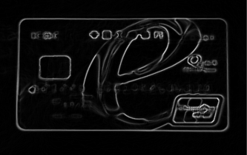
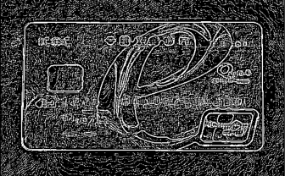
边缘检测
标识图像中亮度变化明显的点
Sobel算子是在两个方向计
x = cv2.Sobel(blur, cv2.CV_32F, 1, 0, 3)
y = cv2.Sobel(blur, cv2.CV_32F, 0, 1, 3)
absX = cv2.convertScaleAbs(x) # 转为uint8格式
absY = cv2.convertScaleAbs(y)
# Sobel算子是在两个方向计算的，最后还需要用
cv2.addWeighted( )函数将其组合起来。
sobel = cv2.addWeighted(absX, 0.5, absY, 0.5, 0)
自适应二值化
cv2.adaptiveThreshold(sobel, 255, cv2.ADAPTIVE_THRESH_GAUSSIAN_C, cv2.THRESH_BINARY,3,0)
高斯加权和算法是将区域中点周围的像素根据高斯函数加权计算他们离中心点的距离

Slide 5
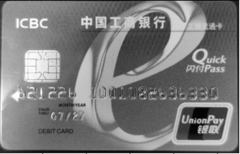
找到最大连通区域
cnts, _ = cv2.findContours(thresh, cv2.RETR_EXTERNAL,cv2.CHAIN_APPROX_NONE)
计算轮廓的垂直边界最小矩形，矩形是与图像上下边界平行的
temp = 0
W = 0
H = 0
X = 0
Y = 0
for i in range(0,len(cnts)):
x,y,w,h = cv2.boundingRect(cnts[i])
if(temp <w + h):
temp = w+h
W = w
H = h
X = x
Y = y
remove_back_img = img[Y:Y+H,X:X+W] img_r = cv2.resize(remove_back_img,(550, 350),cv2.INTER_NEAREST)

Slide 6
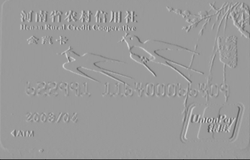

划分银行卡号码区域
膨胀、腐蚀：让亮的部分更亮，暗的部分更暗
浮雕处理，将图像变化的部分突出：根据像素与周围像素的差值确定像素值，差别较大的像素（边缘点通常像素差别较大）像素值较大， 在灰度图中表现为较亮，边缘凸显，形成浮雕状，然后加上一个灰度偏移值，作为图片的整体底色。
边缘检测，中值滤波
膨胀，二值化

Slide 7

垂直投影
在银行卡2/5以下的位置，处理后黑色像素最少的行基本为银行卡号码所在行。

Slide 8
再度细节划分
类似的
膨胀、腐蚀、自适应二值化
中值滤波、高斯滤波
膨胀、二值化

Slide 9
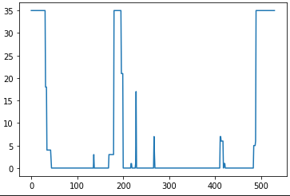

像素统计，切割

